Slide 1
Factory 4.0
Gruppe Dickel

Slide 2
Agenda
Pipeline
Git und Gitlab
Branch System
CI Pipeline & Build Process
Diverse Tools
Ausblick

Slide 3

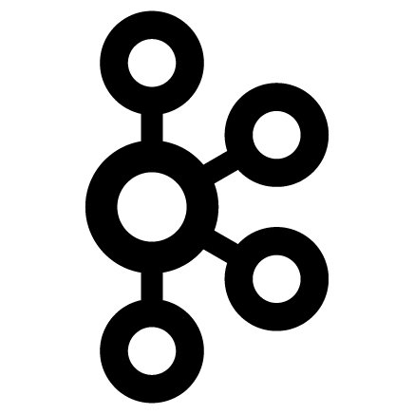


PIPELINE (1/3)
Taktstraße

Slide 4



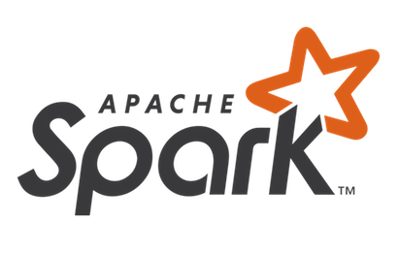


PIPELINE (2/3)
BATCH LAYER
SPEED LAYER
SERVING LAYER

Slide 5
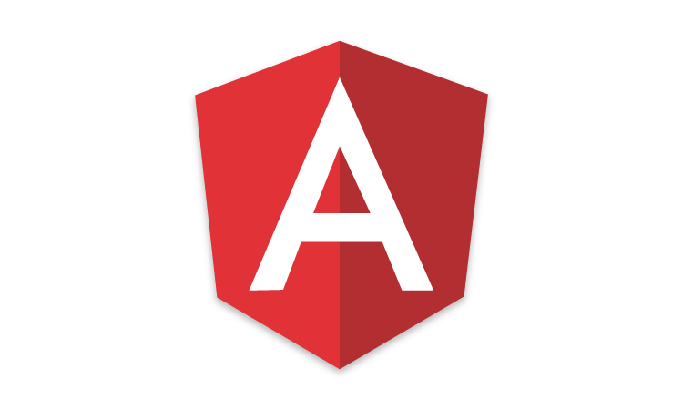
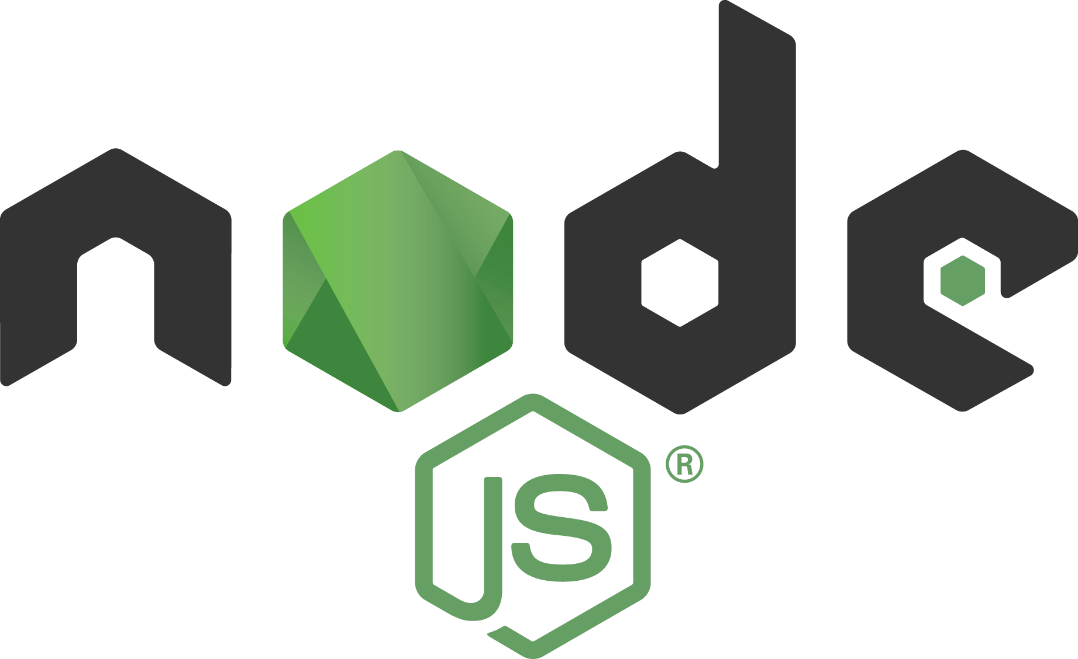
PIPELINE (3/3)

Slide 6


GIT UND GITLAB
3 Repositories
dhbw-projekt
dhbw-projekt-app
gobblin
Feature-Branches:
Einzelne Container
Frontend Features

Slide 7
Branch system
Issuesystem → Featurebranches mit nur 1 Assignee
Assignees arbeiten stets mit eigenem Branch
Mergerequest auf master
Build & Test

Slide 8

CI PIPELINE & BUILD PROCESS
Gitlab Continuous Integration
In Gitlab integriert
Zuständig für Build & Test (dhbw-projekt-app)
Stellt Build-Artefakte zum Download bereit
Dockerfiles laden neuste Build-Artefakte von Gitlab
Kein Deployment (keine Server)

Slide 9
AKKA
Scala & JVM
Message-driven & Actor-based
Hohe Skalierung
Einzelne Consumer-Actors für Files, AMQ und Kafka
Asynchron

Slide 10

Zeppelin
Notebook
Zur Data Exploration
0.7.0–SNAPSHOT
Selbstkompiliert (für scala 2.11 Kompatibilität)
Arbeitet mit Spark 2.0 zusammen (nach aufwendiger Konfiguration)

Slide 11

Spark
Spark & Spark Streaming 2.0.0
Analyse der Daten
Daten aus Kafka oder aus AVRO Files (HDFS)
eigene Analyseanwendung

Slide 12

Gobblin
Data Ingestion
Entwickelt von LinkedIn
Gobblin Job bezieht Daten aus Kafka und erstellt AVRO Files
Modifikationen von Data Convertern notwendig

Slide 13
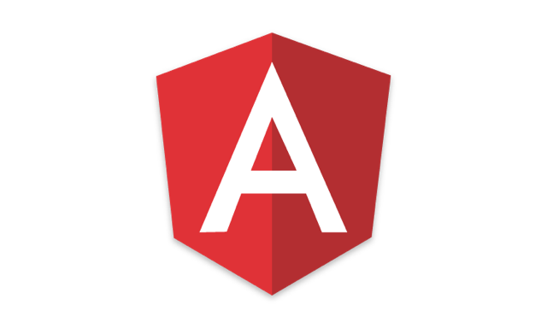
Frontend
Angular JS
C3.js
Socket.io

Slide 14
Ausblick
Potente Pipeline
Aber geringe Batchgrößen, wenig Daten
Potenzial nicht ausgeschöpft
Genug Daten wenn Laufzeit > ca. 2h (lange Produktionszeit)
ABER: Fehlerhafte Taktstraße

Slide 15
DANKE FÜR DIE AUFMERKSAMKEIT

